Slide 1
Hundreds of Asian Students Are Flocking to UoPeople

Slide 2
مئات من الطلبة الاسيويين يتوافدون الى جامعة الشعب / الناس

Slide 3
to move or come together in large numbers:
Hundreds of people flocked to the football match.
[ + to infinitive ] Crowds of people flocked to see the Picasso exhibition.

Slide 6
University of the People (UoPeople) is an American non-profit distance learning institution of higher education that offers undergraduate and graduate degrees. It was founded by entrepreneur Shai Reshef in 2009.

Slide 10
تعد جامعة الشعب مؤسسة أمريكية للتعليم الجامعي العالي ، وهي مؤسسة غير ربحية للتعليم عن بعد تمنح درجات البكالوريوس والدراسات العليا. أسسها ريادي التعليم شاي ريشيف في عام 2009.

Slide 11
Although the university has no campus due to its online distance learning nature, it uses a shared office in California as an office of admission.

Slide 12
وعلى الرغم من أن الجامعة لا تمتلك حرما جامعيا بسبب طبيعتها للتعلم عن بعد عبر الإنترنت إلا أنها تستخدم مكتبًا مشتركًا في ولاية كاليفورنيا كمكتب لاجراءات القبول.

Slide 13
The first intake of UoPeople students began studying in September 2009, studying for associate and bachelor's degrees in business administration and computer science. At that time, the school had no accreditation and did not charge any fees or tuition.

Slide 16
بدأ الالتحاق / التوافد الأول لطلاب جامعة الشعب / الناس في الدراسة / بدأت اول افواج الدراسة في سبتمبر/ ايلول من عام 2009 ، حيث يمكن للطلبة الحصول على درجات الدبلوم والبكالوريوس في إدارة الأعمال وعلوم الحاسوب. وفي ذلك الوقت ، لم يكن لدى الجامعة أي اعتماد ولم تتقاضى أي اجور أو رسوم خاصة بالتعليم.

Slide 17
In 2011, the university formed a partnership with the New York University at Abu Dhabi. In February 2012, the Bill & Melinda Gates Foundation awarded the University of the People a grant of $613,282 for the purposes of helping the university earn national accreditation.

Slide 18
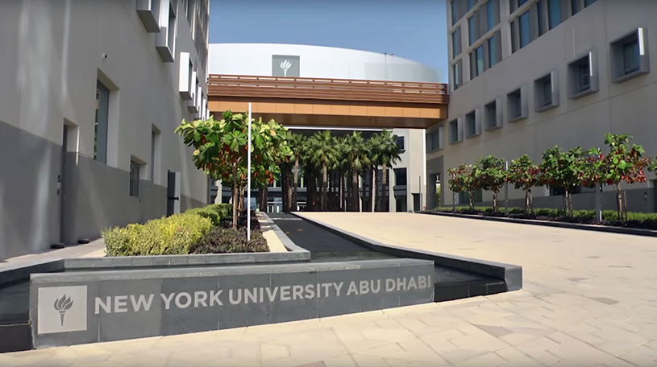

Slide 19
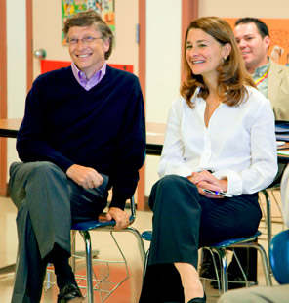

Slide 21
a private foundation founded by Bill and Melinda Gates. Based in Seattle, Washington, it was launched in 2000 and is reported to be the largest private foundation in the world,[4] holding $50.7 billion in assets.[5] The primary aims of the foundation are, globally, to enhance healthcare and reduce extreme poverty, and, in the U.S., to expand educational opportunities and access to information technology.

Slide 22
وفي عام 2011 ، عقدت الجامعة شراكة مع جامعة نيويورك في أبو ظبي. وفي فبراير / شباط من عام 2012 ، منحت مؤسسة بيل وماليندا غيتس جامعة الشعب منحة قدرها 613,282 دولارًا لمساعدة الجامعة في الحصول على الاعتماد الوطني.

Slide 23
In 2017 the University of Edinburgh partnered with the school so that graduates of the University of the People could complete a bachelor’s or postgraduate degree at the University.

Slide 25
وفي عام 2017، عقدت جامعة ادنبرة شراكة مع جامعة الشعب كي يتمكن خريجو جامعة الشعب من اكمال مسيرتهم العلمية والحصول على درجة البكالوريوس او الدراسات العليا في جامعة ادنبرة.

Slide 26
University of the People is tuition-free, but students must pay some administrative costs to cover course assessment fees; however, students who cannot afford the administrative costs may be eligible for scholarships.

Slide 29
لا تطالب جامعة الشعب باجور دراسية، ولكن ينبغي على الطلبة دفع بعض الرسوم الادارية لتغطية اجور تقويم الفصل الدراسي ، ومع ذلك، يستطيع الطلبة ممن لا يتمكنون من دفع الرسوم الادارية التقديم على المنح الدراسية.

Slide 30
Furthermore, according to the United Nations High Commissioner for Refugees the University of the People offers scholarships for refugees and students residing in countries experiencing crisis affecting their economic situation like Syria, Palestine, Vietnam and other countries.

Slide 32
وعلاوة على ذلك، ووفقا للمفوض السامي لشؤون اللاجئين ، تمنح جامعة الشعب منحا دراسية لكل من اللاجئين والطلبة الذين يقيمون في بلدان تشهد ازمات تؤثر في وضعهم الاقتصادي كسوريا وفلسطين وفيتنام وبلدان اخرى.

